Slide 1
Consultation d’experts au sujet du plafonnement des loyers au Luxembourg : éléments de consensus et points de débat
[Rapport d’Analyse nº 22]
Commission du Logement et de l'Aménagement du territoire, 16.04.2026

Slide 2
Introduction
Dans le contexte de l’aggravation des difficultés d’accès au logement et de l’accroissement constant du taux d’effort des ménages locataires sur le marché privé au Luxembourg, l’Observatoire de l’Habitat a engagé des études spécifiques consacrées à cette problématique, dans le but d’accompagner le Ministère du Logement et de l’Aménagement du territoire dans la réforme du bail à loyer et plus particulièrement dans ses aspects relatifs à la régulation des loyers.
Le Rapport d’analyse 22 s’inscrit dans la série d’études de l’Observatoire de l’habitat « Régulation des loyers au Luxembourg »

Slide 3
Objectifs de l’étude
Collecter les opinions d’experts portant sur:
les objectifs du plafonnement,
les critères à considérer pour sa mise en œuvre, y compris le critère du capital investi actuellement en vigueur,
les mesures complémentaires susceptibles d’accompagner la réforme au Luxembourg.
Mettre en évidence les principaux points de consensus concernant les objectifs et les modalités du plafonnement des loyers d’habitation,
Identifier les aspects pour lesquels les opinions demeurent plus divergentes, appelant dès lors un arbitrage politique.
Les conclusions présentées reposent exclusivement sur les informations recueillies et analysées dans le cadre de cette consultation d’experts. Elles visent à éclairer la réflexion dans le cadre de la réforme en cours, mais elles ne prétendent pas à l’exhaustivité du sujet ni à couvrir l’ensemble des questions qu’il soulève, et doivent, à ce titre, être complétées par d’autres analyses.

Slide 4
Déroulement de la consultation d’experts
Tableau 1 – Répartition des experts selon quatre principaux groupes.
Consultation itérative d’experts (trois étapes) :
Le premier questionnaire composé de questions ouvertes,
Le 2e questionnaire composé de 81 questions (affirmations) à choix multiples : échelle de 1 (« pas du tout d’accord ») à 7 (« tout à fait d’accord »)
Le 2e questionnaire + affichage de la médiane des réponses + une possibilité de modifier la réponse ou de laisser un commentaire.
Groupe | Envoi du courriel | Répondants au 1er questionnaire (taux de réponse) | Répondants au 2e questionnaire (taux de réponse) | Répondants au 3e questionnaire (taux de réponse)
Représentants des bailleurs | 5 | 3 (60 %) | 3 (60 %) | 3 (60 %)
Représentants des locataires | 12 | 9 (75 %) | 6 (50 %) | 6 (50 %)
Représentants du secteur immobilier | 8 | 5 (63 %) | 5 (63 %) | 5 (63 %)
Représentants du secteur de la recherche | 5 | 5 (100%) | 5 (100%) | 5 (100%)
Organes de conciliation | 6 | 3 (50%) | 2 (33 %) | 2 (33 %)
Total | 36 | 25* | 21* | 21*
Source : Ministère du Logement et de l’Aménagement du territoire – Observatoire de l’Habitat, 2025.

Slide 5
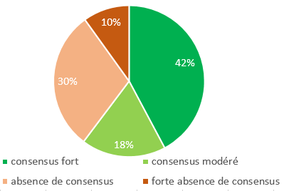
Opérationnalisation du consensus
Graphique 2 – Répartition des niveaux de consensus selon les 81 affirmations évaluées par les experts.
Deux indicateurs statistiques : la médiane et l’écart interquartile.
Critères :
consensus fort : médiane ≥ 5 et écart interquartile ≤ 2 ;
consensus modéré : médiane ≥ 5 et écart interquartile > 2 ;
absence de consensus : médiane < 5 et écart interquartile ≤ 2 ;
forte absence de consensus (polarisation) : médiane < 5 et écart interquartile > 2.
Source : Ministère du Logement et de l’Aménagement du territoire – Observatoire de l’Habitat, 2025.

Slide 6
Résultats
« […] Selon la Charte de Leipzig, la dimension de la « ville juste » tient compte du fait que « des quartiers urbains socialement équilibrés, mixtes et sûrs favorisent l'intégration de tous les groupes sociaux et ethniques et de toutes les générations. […] Par conséquent, la diversité sociale et la protection contre la gentrification sont des objectifs soutenus par la Charte de Leipzig et doivent être visés par le plafonnement des loyers. » [E17]
a) Objectifs du plafonnement des loyers
consensus fort : prioriser la protection des locataires, prévenir l’exclusion sociale liée au logement, limiter les écarts entre les loyers en cours de bail et ceux appliqués aux nouveaux contrats ;
absence de consensus : le plafonnement des loyers vise à réduire l’hétérogénéité des loyers et à protéger les quartiers contre la gentrification ;
« A nouveau, ce n’est pas à l’État de contrôler une mixité des quartiers, c’est au marché de prendre une direction naturelle » [E20].
« Je crains plutôt qu’elle puisse mener à la dégradation des quartiers en raison d'investissements insuffisants dans la rénovation. » [E5]

Slide 7
« Exclure les logements dont les loyers sont très élevés encouragerait la construction et la rénovation de logements de luxe afin de contourner le plafonnement des loyers et réduirait l'offre de logements abordables. Par conséquent, si certains logements sont exclus, les effets indésirables compromettront les objectifs du plafonnement des loyers » [E17].
« La régulation des loyers et celle des locations saisonnières doivent être pensées conjointement, en évitant de donner une prime aux secondes » [E21]
« Il faut inciter à ce que les logements soient loués tout au long de l’année, plutôt que laissés inoccupés sur certaines périodes en raison de loyers trop élevés » [E20].
Résultats
b) Segments du marché locatif privé à inclure ou exclure du plafonnement
consensus fort : logements en location « standard » (les logements anciens, à faible performance énergétique, les logements de petite taille, les logements neufs ou haut de gamme), ainsi que les logements atypiques ou de courte durée (chambres meublées, baux de courte durée) et ceux destinés à des publics spécifiques (étudiants, jeunes) ; nouveaux baux et renouvellements de bail ;
absence de consensus : segments du parc locatif qui pourraient être exclus du dispositif ;
« C’est la loi de l’offre et de la demande » [E11]
« Si un locataire accepte par écrit être prêt à payer un loyer au-dessus du plafond » [E19].

Slide 8
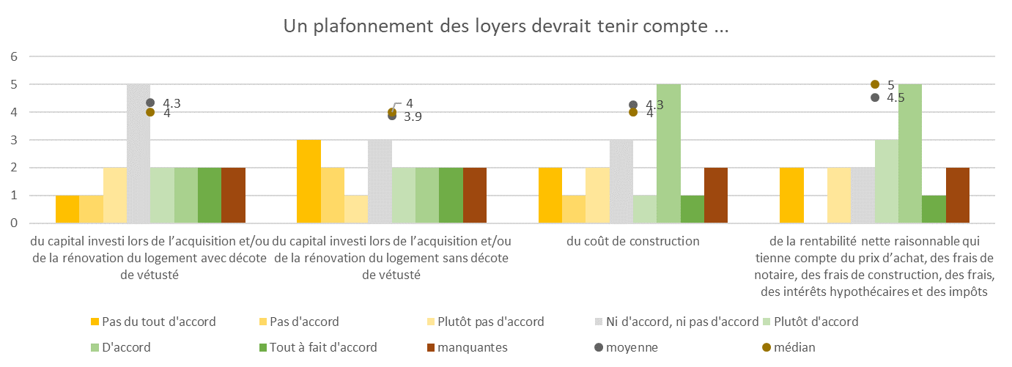
Résultats
c) Critères liés au financement de l’investissement
Globalement, les différentes affirmations relatives au financement comme critère du plafonnement des loyers, montrent plutôt une absence de consensus. La méthode actuelle de régulation des loyers (basée sur le calcul du capital investi) demeure un point de débat et se caractérise par une absence de consensus, ainsi que par un niveau élevé d’indécision parmi les experts.
Graphique 3B – Critères du plafonnement des loyers d’habitation.
Source : Ministère du Logement et de l’Aménagement du territoire – Observatoire de l’Habitat, 2025.

Slide 9
Résultats
« Le prix du loyer est affecté par plusieurs facteurs, dont la position géographique et l'accès aux aménités, comme les transports en commun. Si l'on néglige ce facteur, on pénalise ceux qui ont déjà un coût de transport élevé et on favorise ceux qui ont une bonne liaison. » [E5]
d) Critères liés aux caractéristiques du logement et sa localisation
consensus fort : la surface, le certificat de performance énergétique, l’état général du logement et le nombre de pièces ;
absence de consensus : les éléments relatifs à l’équipement du logement, aux prestations de haute qualité, ainsi qu’à la présence d’un emplacement de stationnement ; les critères liés à la localisation, entendue comme l’accessibilité aux transports en commun, et la proximité d’un bassin d’emploi et/ou d'aménités ;
« Tout dépend de la définition de ces prestations qui peuvent servir de prétexte à des contournements comme avec le cas du supplément de loyer qui n'est pas rigoureusement défini par la loi » [E21].
« Les infrastructures sont financées par les contribuables, pas par le bailleur! » [E15]

Slide 10
Résultats
e) Principes complémentaires accompagnant le plafonnement des loyers
consensus fort : l’amélioration de l’accès à l’information
l’amélioration de l’accès à l’information : « Il faut mettre en place une grille de référence des loyers par quartier, et qui reprenne les caractéristiques expliquant la majorité des différences de loyers » ; « Il faut mieux diffuser l’information sur le rôle des commissions des loyers et sur la procédure pour la saisie d’une requête » ;
le renforcement des contrôles : « Il faut agir de manière proactive et renforcer les contrôles pour tous les biens mis en location pour limiter les abus (en termes de loyer, de salubrité, d’hygiène, de sécurité ou d’habitabilité) » ; « Il faut mettre en place des moyens de contrôle efficaces sur le montant du loyer demandé) » ;
la mise en place de sanctions : « Il faut une augmentation substantielle des amendes en cas de non-respect des normes de salubrité, d’hygiène, de sécurité ou d’habitabilité) ».

Slide 11
Conclusions
Réflexion sur la réforme du plafonnement des loyers d’habitation au Luxembourg selon une approche en trois étapes :
Dans un premier temps : le renforcement des mesures d’accompagnement de la réforme pourrait constituer une priorité et être engagé à court terme ;
Dans un deuxième temps, il apparaît opportun de mobiliser les caractéristiques des logements (la surface, le certificat de performance énergétique, l’état général du logement et le nombre de pièces) dans les travaux de modélisation (l’enquête menée auprès des bailleurs au Luxembourg en 2025) ;
Enfin, les points abordés dans ce rapport qui font l’objet d’opinions fortement polarisées relèvent d’arbitrages politiques, par ex. compte tenu du manque de clarté concernant les aspects liés au financement comme critères de régulation des loyers d’habitation, il convient de poursuivre la réflexion sur la possibilité et l’utilité de remplacer le système de plafonnement actuel à moyen, voire à long terme.

Slide 12
Merci pour votre attention
Questions & Réponses

